Slide 1
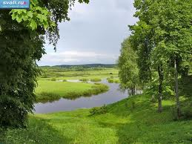
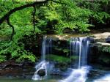
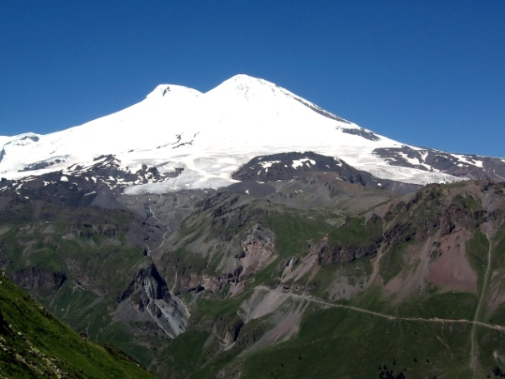
ОТВЕТЫ К КРОССВОРДУ:
 |  |  |  |  | 1.
 |  |  |  |  | л |  |  |  |  | 2.
 |  |  |  |  | е |  |  |  |  | м |  |  | 3.
 |  |  |  | 4. | н |  |  |  |  | о |  |  | к
 |  |  | 1. | к | а | с | п | и | й | с | к | о | е
 |  |  |  | л |  |  |  |  |  | к |  |  | д
 |  |  |  | ю |  |  |  |  |  | в |  |  | р
 |  |  |  | ч | 2. | в | о | л | г | а
 |  | 5. |  | е |  |  |  |  |  | 6.
 |  | э |  | в |  |  |  |  |  | и
 |  | л | 3. | с | е | л | и | г | е | р
 |  | ь |  | и |  |  |  |  |  | т
 | 4. | б | а | й | к | а | л |  |  | ы
 |  | р |  |  |  |  |  |  |  | ш
 |  | у
5. | у | с | т | ь | я | н | с | к | и | й

Slide 2
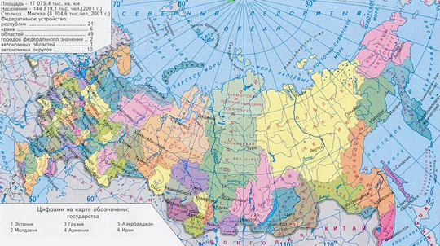
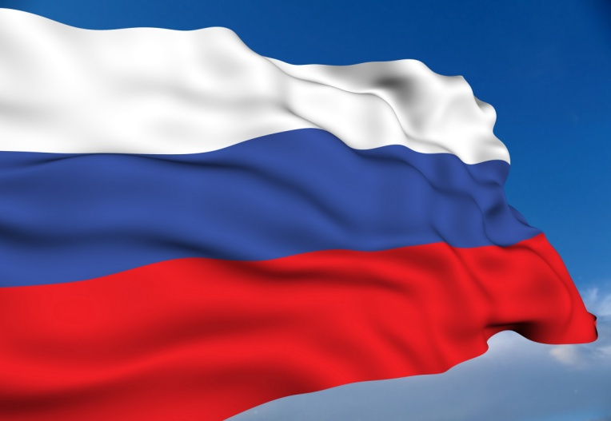
У КАРТЫ СТРАНЫ
 |  |  |  |  | 1.
 |  |  |  |  |  |  |  |  |  | 2.
 |  |  |  |  |  |  |  |  |  |  |  |  | 3.
 |  |  |  | 4.
 |  |  | 1.
 |  |  |  |  | 2.
 |  | 5. |  |  |  |  |  |  |  | 6.
 |  |  | 3.
 | 4.
5.

Slide 3
По вертикали:
1.Самая длинная река.
2.Столица России.
3.Самое высокое дерево России.
4.Самый большой действующий вулкан в России.
5.Самая высокая гора.
6.Самый большой приток реки Обь.
По горизонтали:
1.Самое большое озеро России в названии которого закрепилось слово «море».
2. «…Из далека долго течёт река…».
3.Озеро в Тверской области, площадь которого составляет 260 кв. км.
4.Самое глубокое озеро.
5.В каком районе Архангельской области находится святой источник «Белое озеро»?

